Slide 1
Tema: 11. Automated testing in mobile applications
Tofan Iulian-claudiu
Gr. 451

Slide 2
Cuprins
Intro
Principii de testare
Creare aplicatiei
O multime de teste
Inregistrari
Tool de automatizare.

Slide 3
Intro
Ca si exemplu vom am creat o aplicatie mobile folosind Ionic
Aplicatiile in Ionic care au la baza framework-ul angular create cu ajutorul CLI-ului din Ionic sunt setate automat pentru unit testing si end-to-end testing.
Setup-ul este foarte asemanator cu cel generat de CLI-ul de baza al Angular.ului deci pentru informatii mai in amanunt se recomanda citirea documentatiei acestuia.

Slide 4
Principii de testare
La testarea unei aplicații, este bine să reținem că testarea poate arăta dacă există defecte într-un sistem. Cu toate acestea, este imposibil de dovedit că orice sistem complex este complet lipsit de defecte. Din acest motiv, scopul testării nu este de a verifica dacă codul este corect, ci de a găsi probleme în cadrul codului. Aceasta este o distincție subtilă, dar importantă.
De asemenea, cel mai bine este să începeți testarea unei aplicații de la bun început. Acest lucru permite ca defectele să fie găsite la începutul procesului, atunci când sunt mai ușor de remediat. Acest lucru permite, de asemenea, refactorarea codului cu încredere, deoarece se adaugă noi funcții în sistem.

Slide 5
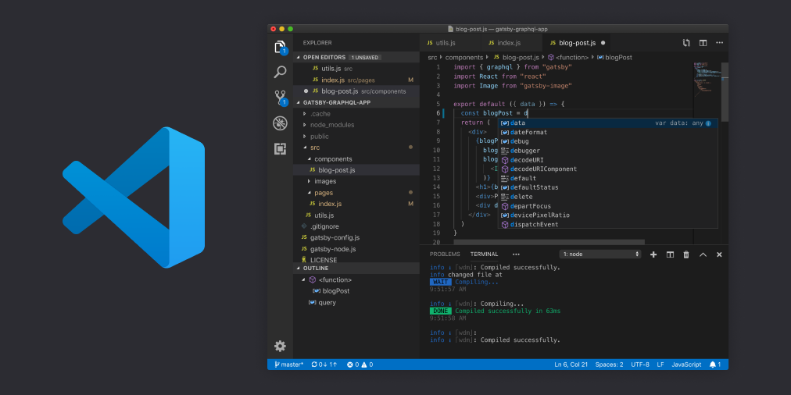
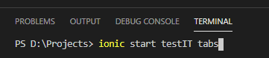
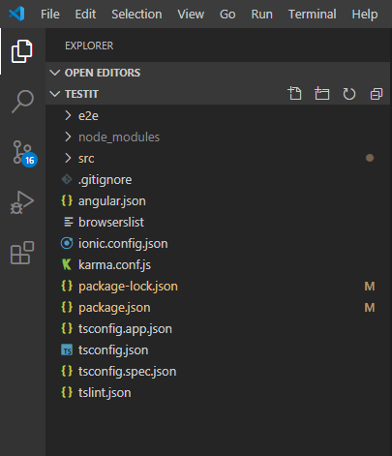
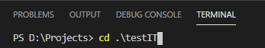
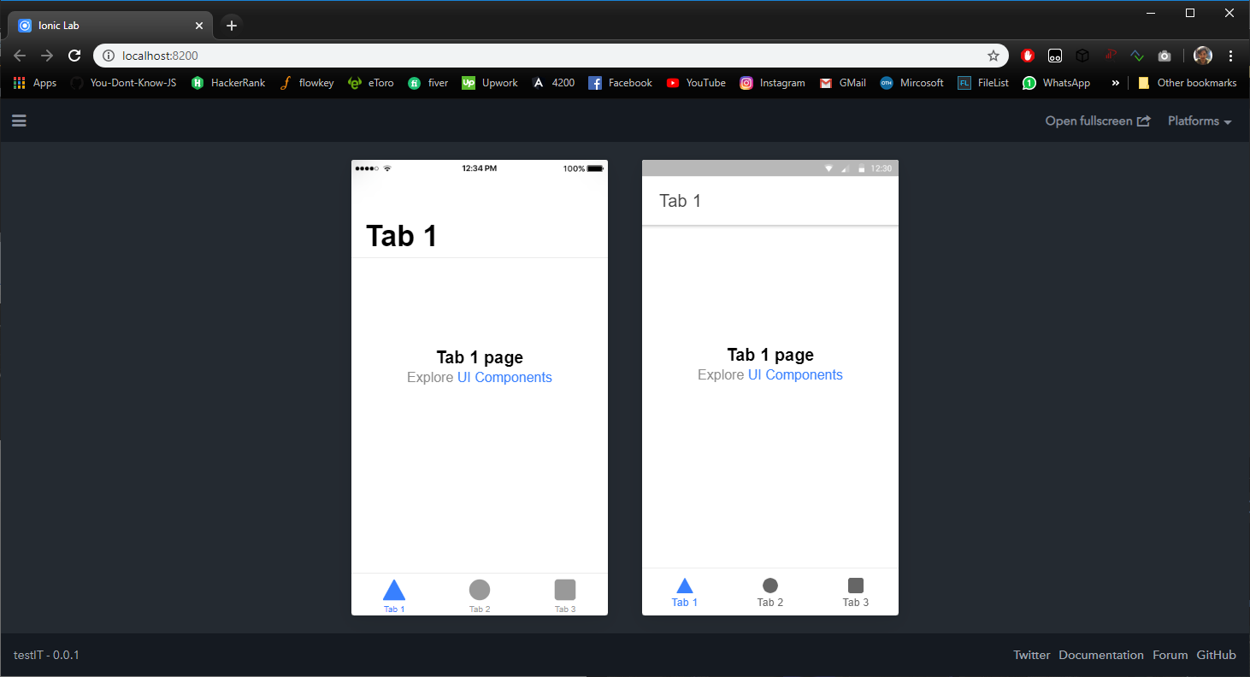
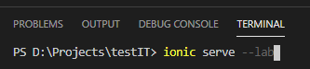
Creare aplicatiei

Slide 6
Structura general de testare
Fiecare entitate(componenta, pagina, serviciu, pipe) are un fiser cu extesnsia .spec
Fisierul .spec se afla in acelasi loc si este numit exact la fel cu fisierul sursa pe care aceseta il testeaza
Fiserele de test contin un singur apel al functiei describe() care defineste testul principal
Functiile describe pot date pentru setup de obicei pregatite de catre apelul fuctiei beforeEach () sau al functiei afterEach()
Apelul functiilor it() defines test case.uri individuale
Notes:
*dupa primele doua linii*
Spre exemplu daca am avea un serviciu numit WeatherService weather.service.ts numele fisierului cu care face testarea este weather.service.spec.ts. Ambele in acelasi folder.
*dupa a 3.a linie*
In interiorul acelui describe.ului principal se afla alte describe.uri care defines care defines arii majore de functionalitati.
Cu cat mai multe unul in altul cu atat devine totul mai ierarhic si se testeaza functionalitati mai mici.

Slide 7
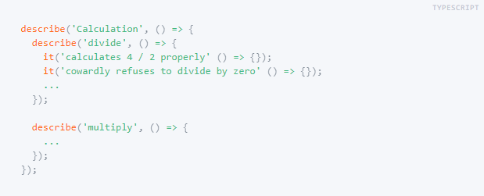
Expemplu
Notes:
Avem un seviciu Calculation pe care dorim sa il testam
Describe.urile din interior apeleaza exact functionalitatea care eeste testate
Iar it-urile ne spun ce cazuri se testeaza particulare se testeaza
Cand rulam asta intreaga propozitie data de fiecare caz in parte formeaza o proprozitie.
(Calculation divide cowardly refuses to divide by zero).

Slide 8
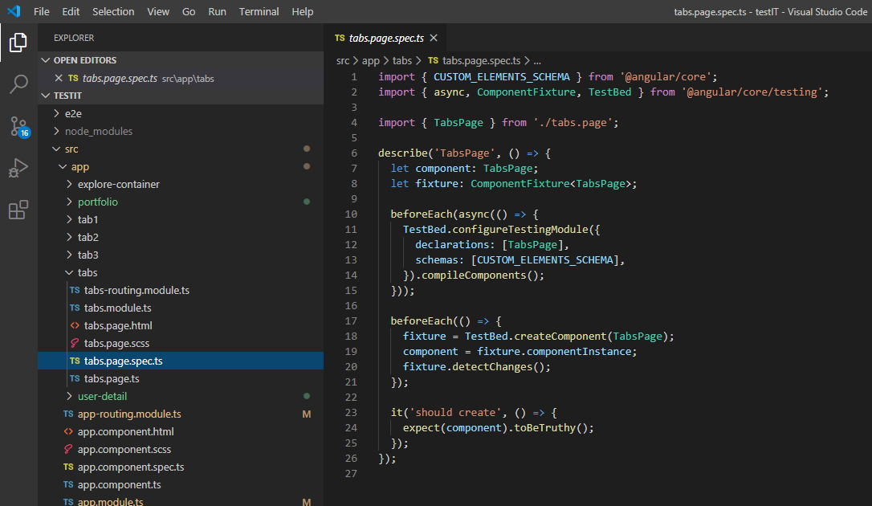
Cum testam pagini si componente?
fixture.componentInstance
fixture. nativeElement
Notes:
Paginile in Ionic sunt defapt componente si ele la randul lor asa ca se testeaza exact ca si componentele.
Vom create aplicatia folosindu.ne de cli.
‘
Componentele sunt alcatuite din cod scris in typescript si html pentru a da o forma vizibila drept pentru care puteam acoperi ata testarea claselor cat si a DOM.ului
Cand o pagina este create template.ul pentru testare arata cam asa. *CLICK*
Cand testam componente, obiectul care defineste componente este acecesat prin component = fixture.componentInstance;
Aceasta este o instanta a clasei componenta
Cand facem DOM testing puteam apela fixture.nativeElement care ne returneaza chiar elementul HTMLElement al componentei
Acesta ne permite sa testam metodele oferite de HTML API precum HTMLElement.querySelector pentru a examina dom.ul.

Slide 9
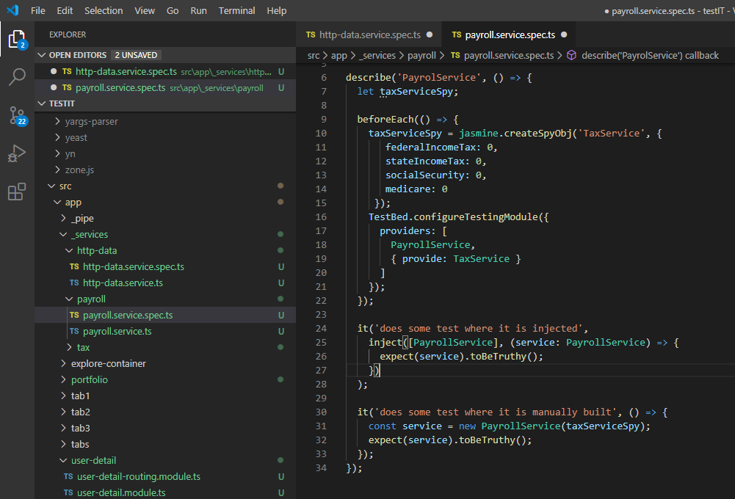
Cum testam un serviciu de utilitati?
injectare
manual
Notes:
De obicei avem 2 tipuri mari de servicii
cele de utilitati pentru calculi sau alte operatii
cele pentru manipularea datelor si pentru apeluri HTTP

Slide 10
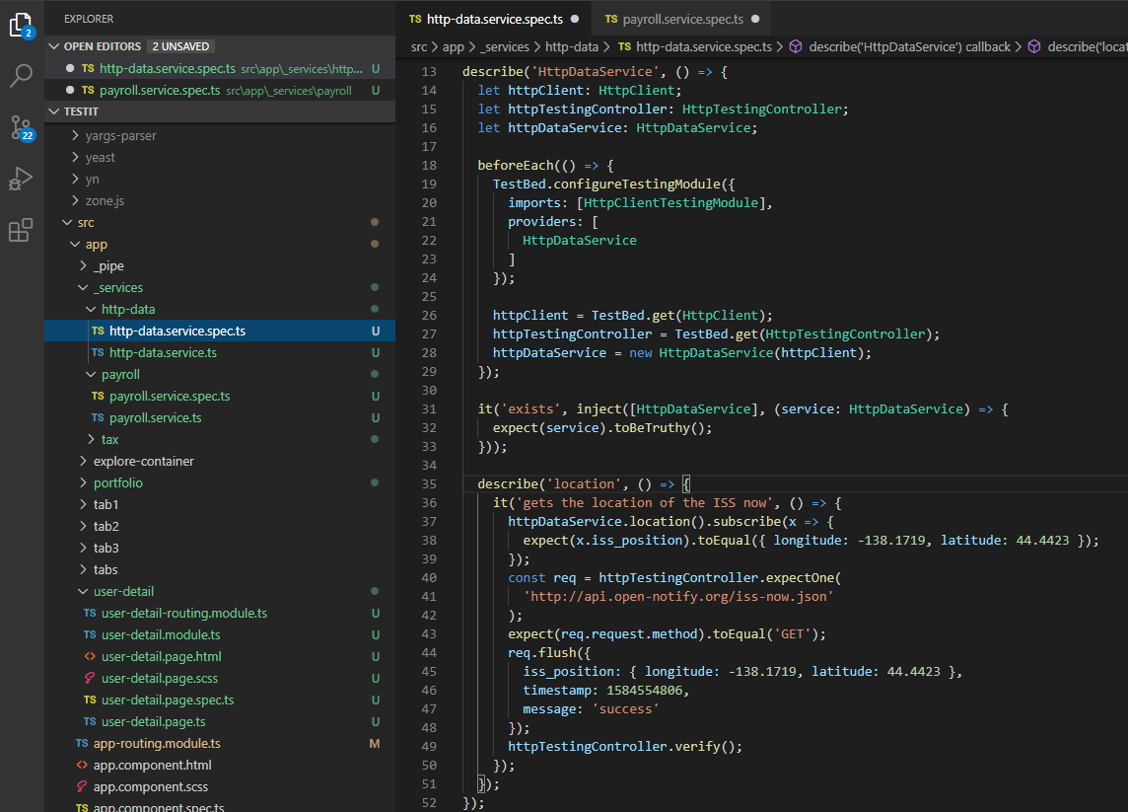
Cum testam un serviciu HTTP?
Notes:
Inject() Allows injecting dependencies in `beforeEach()` and `it()`.

Slide 11
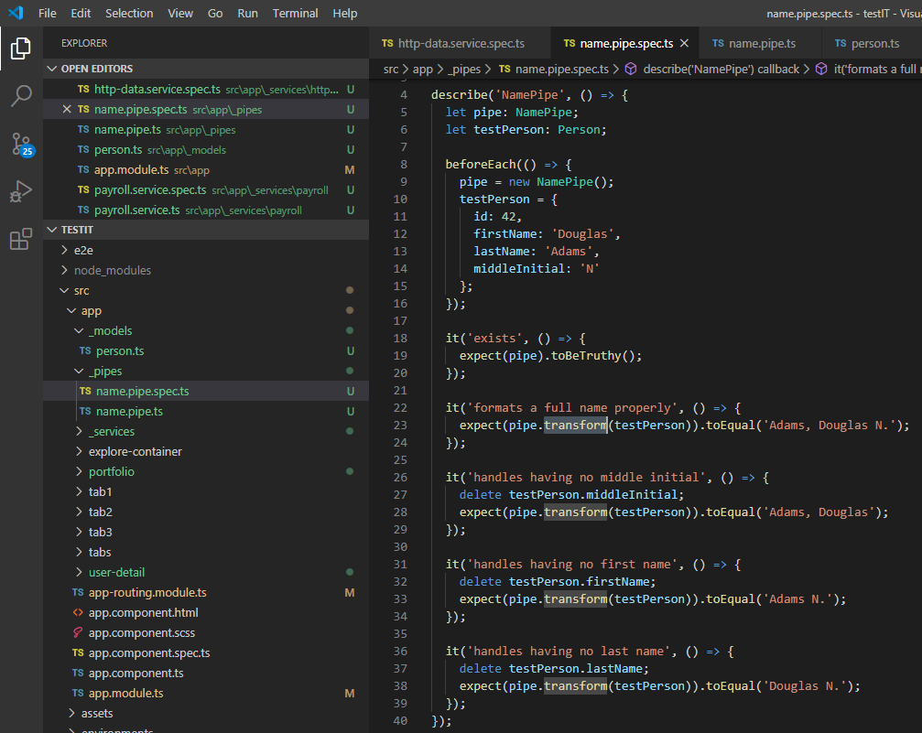
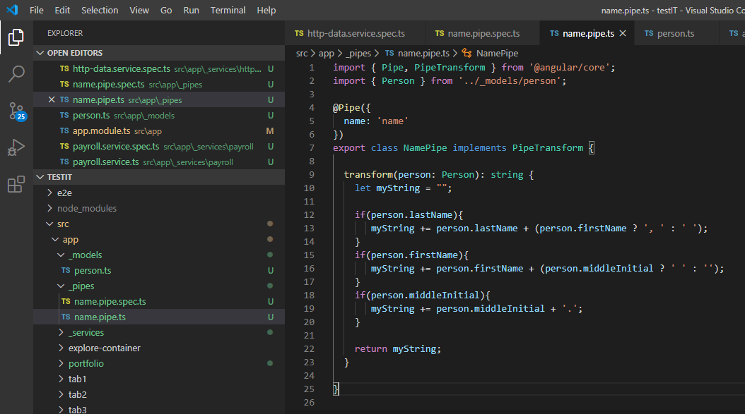
Cum testam un serviciu Pipe.uri?
Some tests

Slide 12
End-to-end testing
Testarea end-to-end este utilizată pentru a verifica dacă o aplicație funcționează în ansamblu și include adesea o conexiune la date live. În timp ce testele unitare se concentrează pe unități de cod în mod izolat și permit astfel testarea la nivel scăzut a logicii aplicației.
Testele end-to-end se concentrează pe diverse povești de utilizator sau scenarii de utilizare, asigurând testarea la nivel înalt a fluxului total de date in interiorul aplicatiei. În timp ce testele unității încearcă să descopere probleme cu logica unei aplicații, testele end-to-end încearcă să descopere probleme care apar atunci când aceste unități individuale sunt folosite împreună. Testele end-to-end descoperă probleme cu arhitectura generală a aplicației.
Întrucât testele end-to-end exercită poveștile utilizatorilor și acoperă aplicația în ansamblu decât modulele de cod individuale, testele end-to-end există în propria lor aplicație în proiect, în afară de codul pentru aplicația principală în sine. Majoritatea testelor end-to-end operează automatizând interacțiunile obișnuite ale utilizatorului cu aplicația și examinând DOM pentru a determina rezultatele acestor interacțiuni.
Notes:
Inject() Allows injecting dependencies in `beforeEach()` and `it()`.

Slide 13
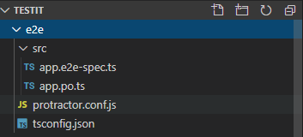
Structura de test
Cand cream o aplicatie Ionic se creaza automat si o aplicatie de test end-to-end in folderol e2e
Aplicatia foloseste Protractor pentru a controla browser-ul si Jasmine pentru a structura si executa teste
Notes:
protractor.conf.js - the Protractor configuration file
tsconfig.e2e.json - specific TypeScript configuration for the testing application
src/app.po.ts - a page object containing methods that navigate the application, query elements in the DOM, and maninpulate elements on the page
src/app.e2e-spec.ts - a testing script

Slide 14
Page objects
Testele end-to-end operează automatizând interacțiunile obișnuite ale utilizatorului cu aplicația, așteptând răspunsul aplicației și examinând DOM pentru a determina rezultatele interacțiunii. Aceasta implică multă manipulare și examinare a DOM. Dacă toate acestea s-ar face manual, testele ar fi foarte fragile și dificil de citit și de întreținut.
Obiectele de pagină încapsulează HTML-ul pentru o singură pagină dintr-o clasă TypeScript, furnizând un API pe care scripturile de test il folosesc pentru a interacționa cu aplicația. Încapsularea logicii de manipulare DOM în obiectele paginii face testele mai lizibile și mult mai ușor de inteles, reducând costurile de întreținere ale testului. Crearea obiectelor de pagină bine lucrate este cheia creării testelor end-to-end de înaltă calitate și de întreținut.

Slide 15
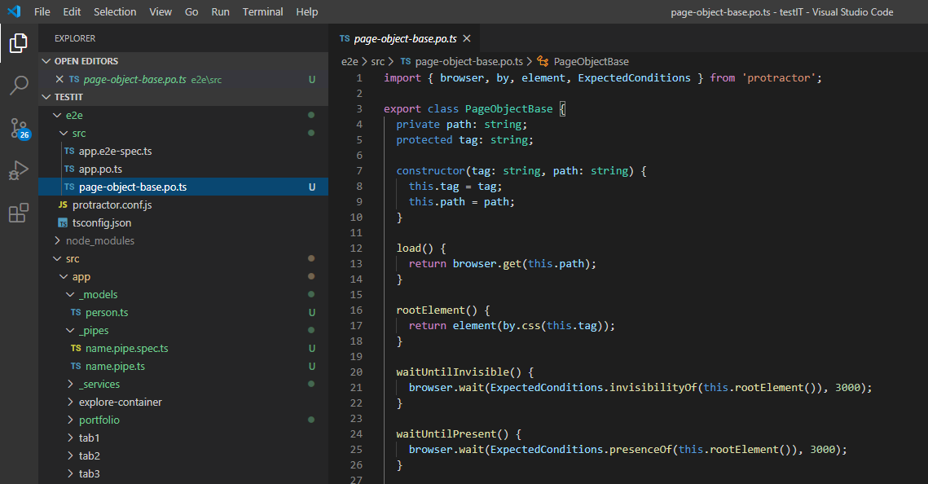
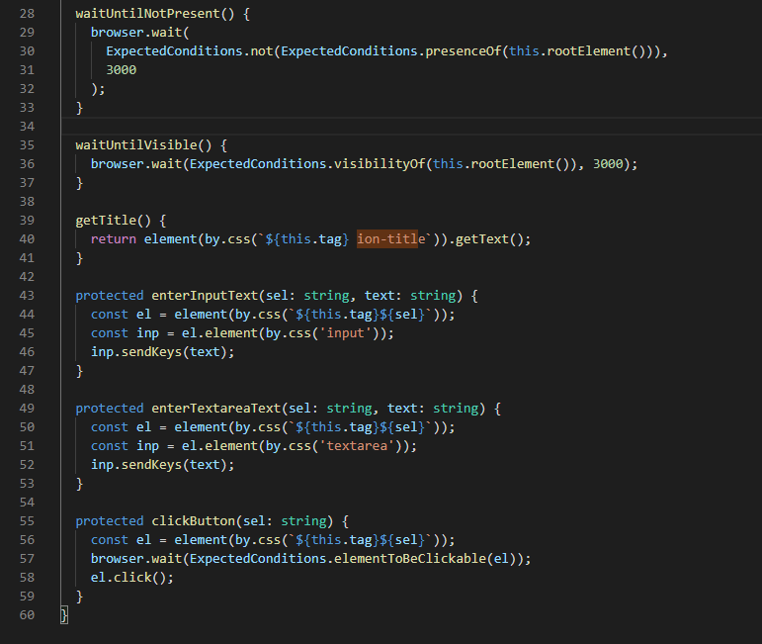
Cum ar arata un page object de baza?
Notes:
Multe teste se bazează pe acțiuni precum așteptarea ca o pagină să fie vizibilă, introducerea textului într-o intrare și apăsarea unui buton. Metodele utilizate pentru a face acest lucru rămân în concordanță doar cu selectoarele CSS utilizate pentru a schimba elementul DOM corespunzător. Prin urmare, are sens să abstractizăm această logică într-o clasă de bază care poate fi folosită de celelalte obiecte de pagină.
Iată un exemplu care implementează câteva metode de bază pe care toate obiectele paginii vor trebui să le suporte.

Slide 16
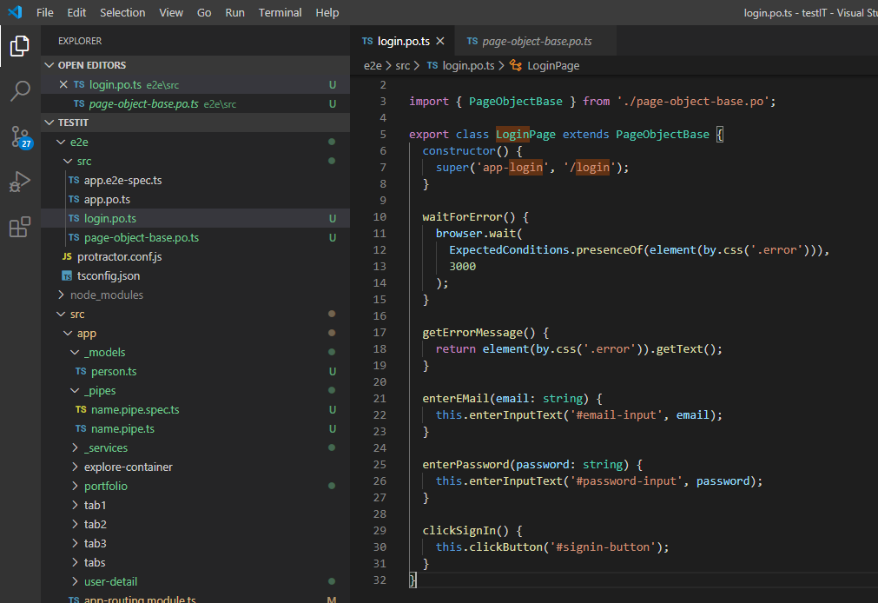
Cum ar arata un exemplu particular
Notes:
Fiecare pagină din aplicație va avea propria sa clasă de obiecte de pagină care rezumă elementele din pagina respectivă. Dacă se folosește o clasă de obiect de pagină de bază, crearea obiectului de pagină implică în mare parte crearea de metode personalizate pentru elemente care sunt specifice acelei pagini. Adesea, aceste elemente personalizate profită de metodele din clasa de bază pentru a efectua munca necesară.
Iată un exemplu de obiect de pagină pentru o pagină de autentificare simplă, dar tipică. Observați că multe dintre metodele, cum ar fi enterEMail (), apelează metode din clasa de bază care efectuează cea mai mare parte a lucrării.

Slide 17
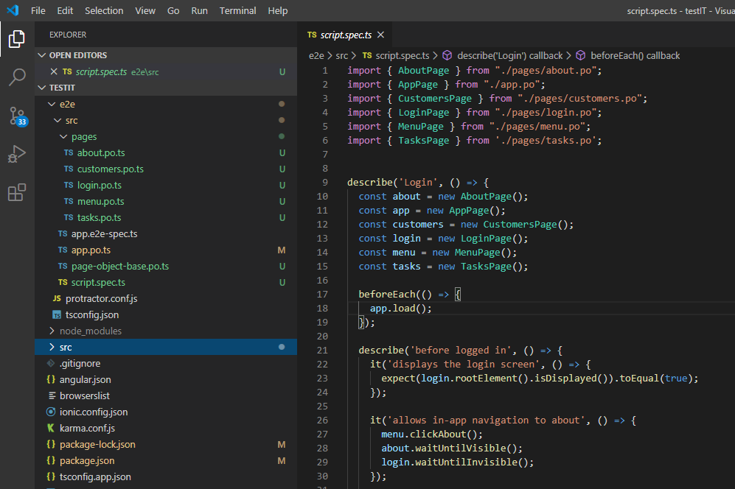
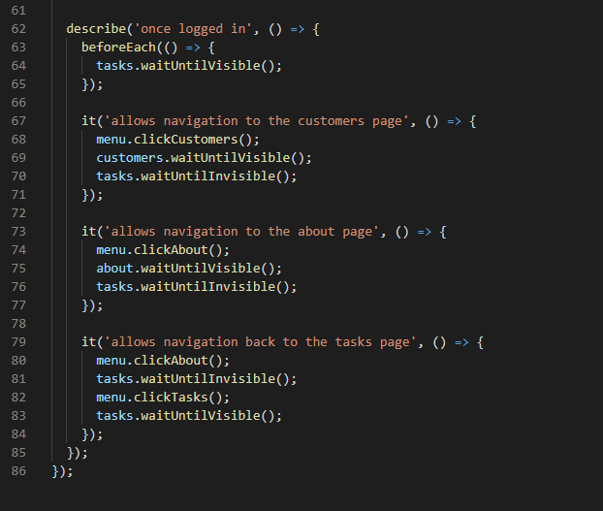
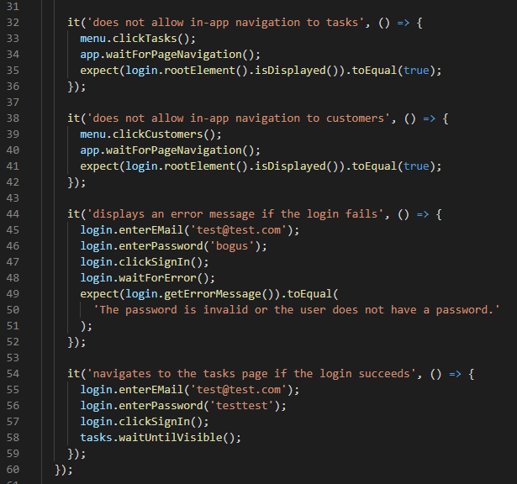
Testing Scripts
Notes:
- Similar to unit tests, end-to-end test scripts consist of nested describe() and it() functions. In the case of end-to-end tests, the describe() functions generally denote specific scenarios with the it() functions denoting specific behaviors that should be exhibited by the application as actions are performed within that scenario.
Also similar to unit tests, the labels used in the describe() and it() functions should make sense both with the "describe" or "it" and when concatenated together to form the complete test case.
Here is a sample end-to-end test script that exercises some typical login scenarios.

Slide 18
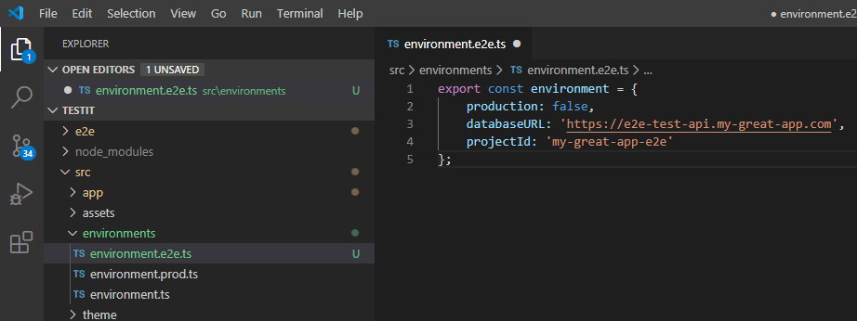
Testing environments
Crearea unui nou fișier de mediu care utilizează un backend de testare dedicat
Notes:
Configurația implicită utilizează același fișier environment.ts care este utilizat pentru dezvoltare. Pentru a oferi un control mai bun asupra datelor utilizate la testele end-to-end, este adesea utilă crearea unui mediu specific pentru testare și utilizarea acelui mediu pentru teste. Această secțiune prezintă un mod posibil de a crea această configurație.
The Angular environment.ts and environment.prod.ts files are often used to store information such as the base URL for the application's backend data services. Create an environment.e2e.ts that provides the same information, only connecting to backend services that are dedicated to testing rather than the development or production backend services. Here is an example:

Slide 19
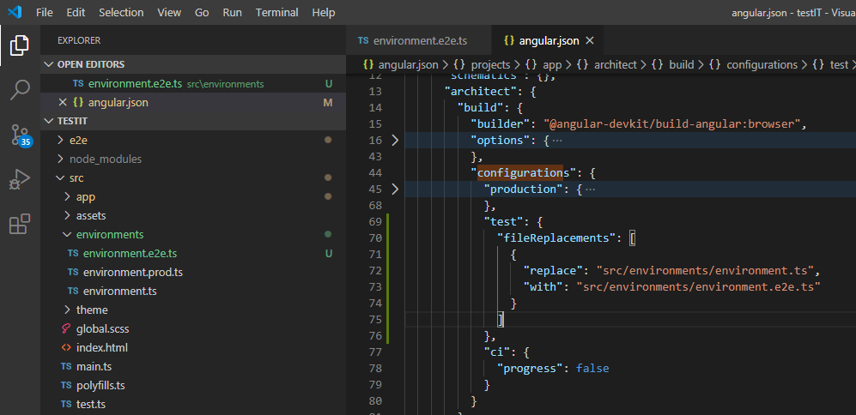
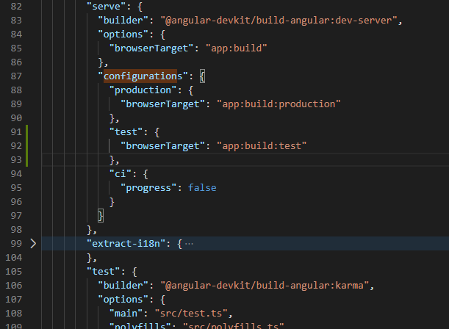
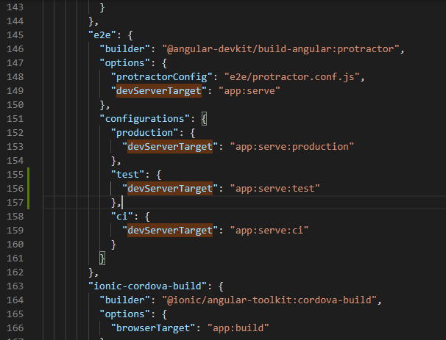
Testing environments
Actualizarea fișierului angular.json pentru a utiliza acel mediu
Notes:
Add a configuration at /projects/app/architect/build/configurations called test that does the file replacement:
Add a configuration at /projects/app/architect/serve/configurations called test that points the browser target at the test build configuration that was defined above.
Add a configuration at /projects/app-e2e/architect/e2e/configurations called test that does points the dev server target at the test serve configuration defined above

Slide 20
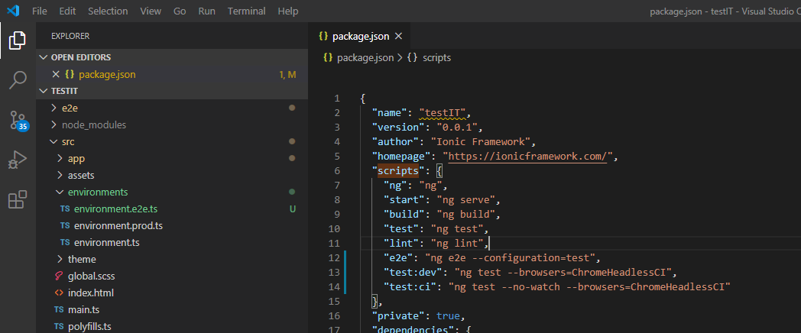
Testing environments
Modificarea scriptului e2e din package.json pentru a specifica mediul de testare.
Notes:
Modify the package.json file so that npm run e2e uses the test configuration.

Slide 21
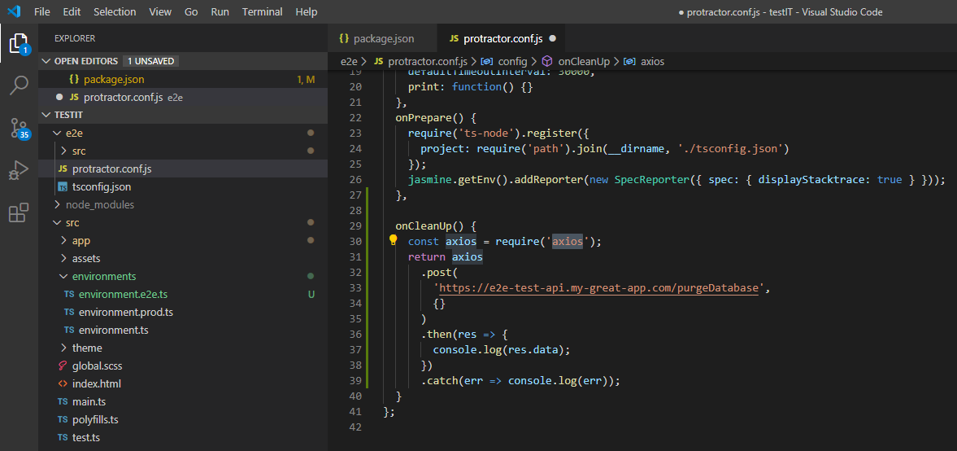
Test Cleanup
Notes:
Dacă testele end-to-end modifică datele în vreun fel, este util să resetați datele la o stare cunoscută după ce testul se termină. O modalitate de a face asta este:
1 Creați un punct final care efectuează curățarea.
2 Adăugați o funcție onCleanUp () la obiectul de configurare exportat de fișierul protractor.conf.js.
Iată un exemplu:

Slide 22
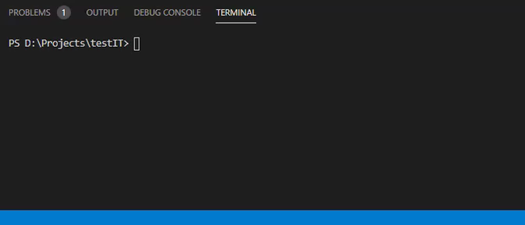
Cum testam?

Slide 23
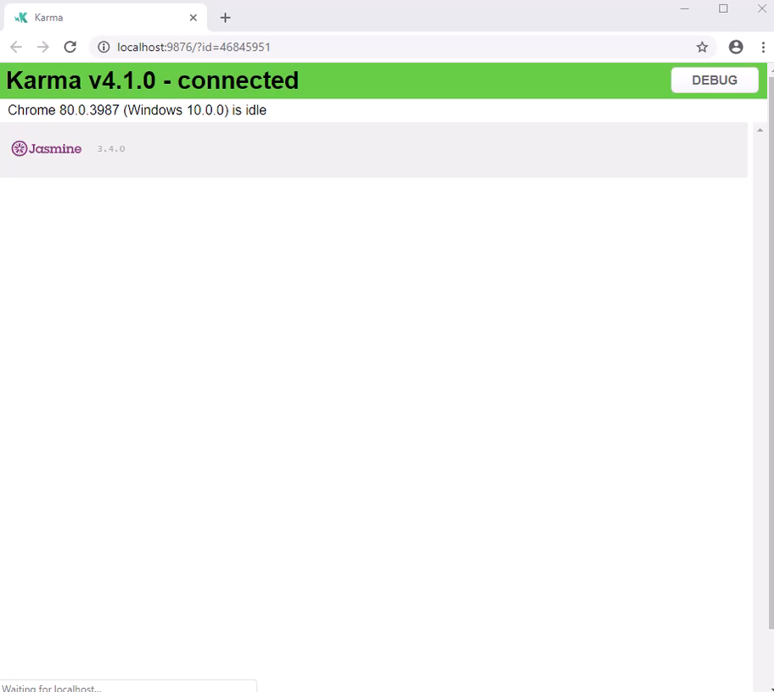
Avem si o interfata Karma

Slide 24
Cum stim ca a crapat?

Slide 25
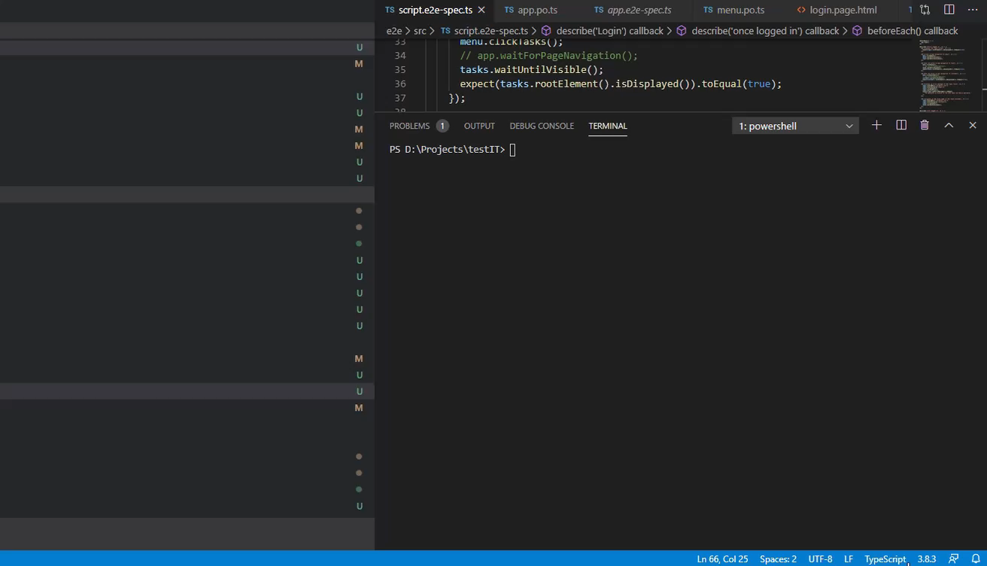
Cum testam scriptul de testare?

Slide 26
Tool smecher
UiPath Studio
Este un program intuitive care ne permite sa automatizam testele intr.un mod: drag and drop, de asemenea are si o varianta de record care efectiv inregistreaza activitatile pe care le face folosindu-se modul in care randeaza placa video obietele pe ecran (“un fel de html”)
Din nefericire nu am putut inregistra cum folosesc tool.ul de inregistrareal actiunilor deoarece atunci cand vreau sa dau click pe o fereastra din interiorul ferestei cu care inregistrez tool.ul crede ca vreu sa dau click pe fereastra cu care inregistrez ☹

Slide 27
Bibliografie
https://ionicframework.com/docs/building/testing
https://angular.io/guide/testing
https://www.youtube.com/watch?v=kVtgA_PQ5R4
https://www.uipath.com/product/studio

